Slide 1
화면 설계
- 북 마켓
부산it아카데미
조재훈

Slide 2
유스케이스

Slide 3
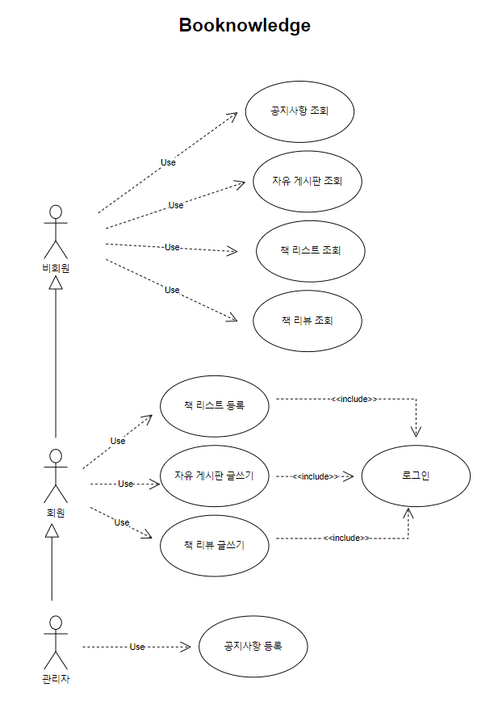
유스케이스

Slide 4
메인 화면

Slide 5
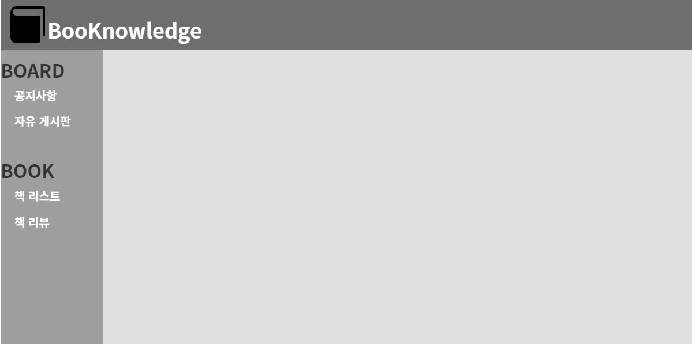

Slide 6
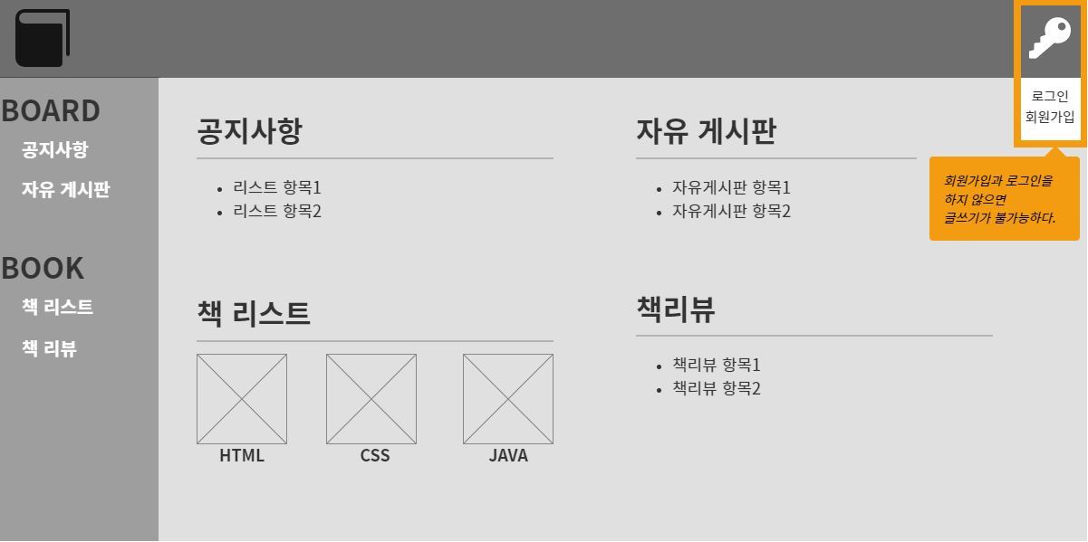

Slide 7
로그인 화면

Slide 8
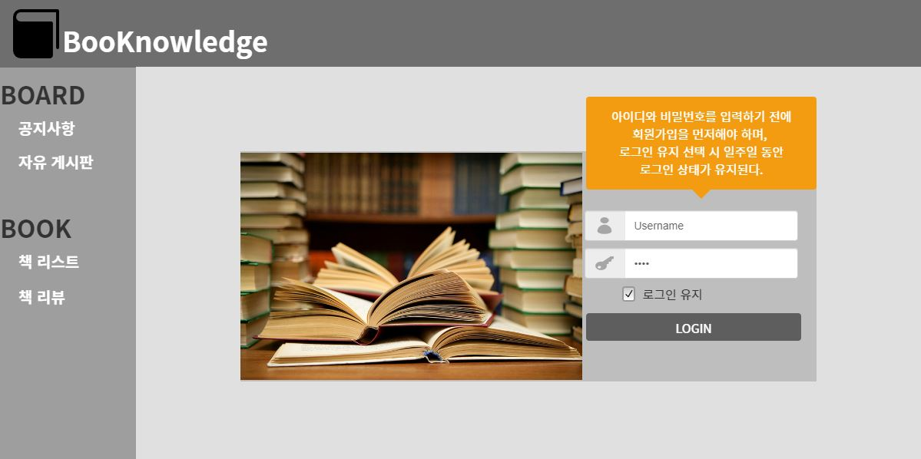

Slide 9
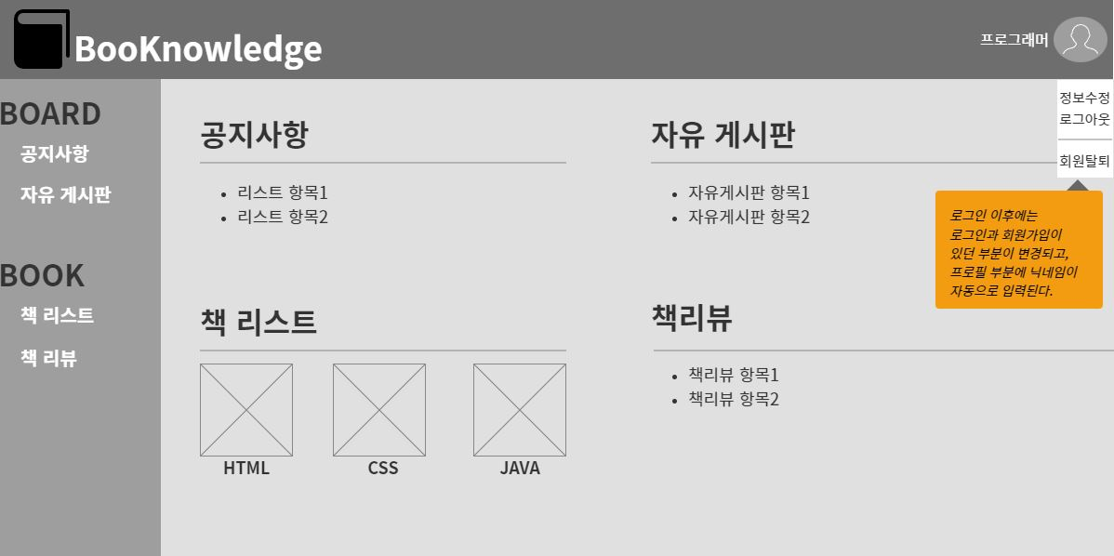
회원가입화면

Slide 10
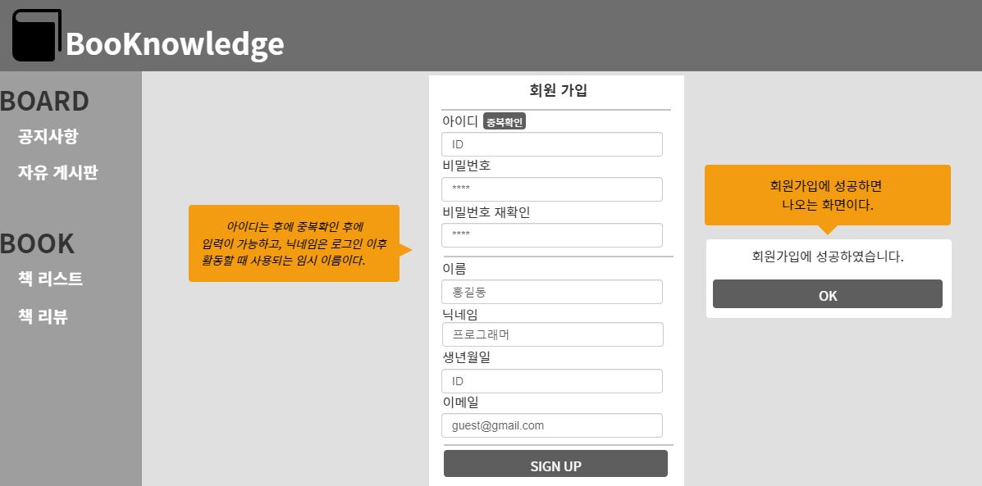

Slide 11
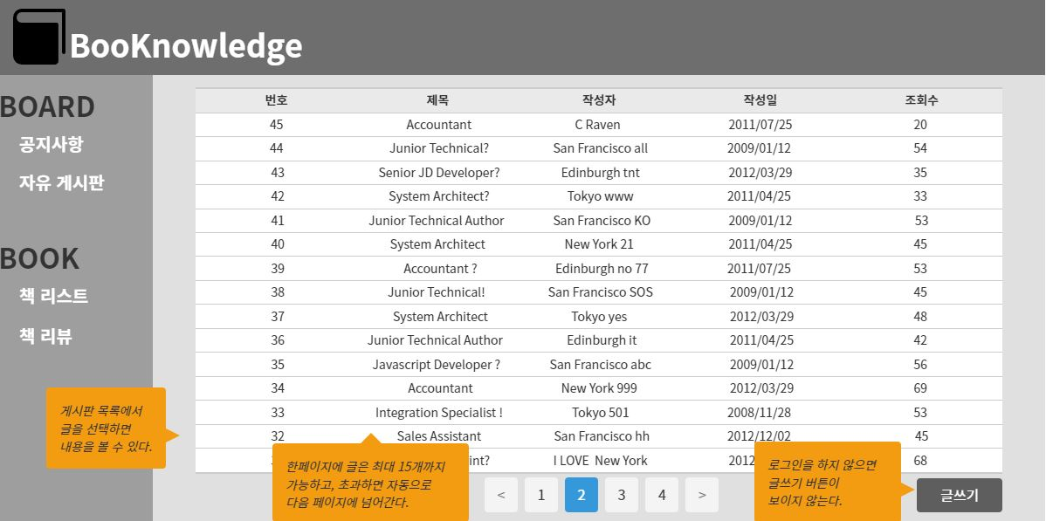

Slide 12
QR 코드

Slide 13
